Slide 1


Latvijas Jumiķu apvienība
JUMIĶIS Kods: 7131 01
1) Ieskicēt problēmas būtību, kāda ir problēma, kuru jūs gribat risināt;
2) Kāda ir situācija/ rezultāts, ko vēlaties sasniegt;
3) Kādi ir iespējamie instrumenti problēmas risināšanai, kāda veidā un ar kādiem pasākumiem problēmu varētu atrisināt. Kādi ir jūsu priekšlikumi.
Armands Liede
LJA valdes priekšsēdētājs un IFD (Starptautiskā Jumiķu federācija) valdes loceklis.

Slide 2
Latvijas Jumiķu apvienība
1) Ieskicēt problēmas būtību, kāda ir problēma, kuru jūs gribat risināt;
Jumiķa un līdz ar to arī jumiķa prasmēs paredzētās fasādes, sastatņu un jumta konstrukciju montāžas prasmes, tiek uzskatītas par paaugstināta riska profesiju.
Riskus rada ne tikai paši jumiķi sev, atrodoties savā darba vietā, veicot savus amata pienākumus, bet tiek pakļauti riskam arī zem jumta esošie cilvēki.
Risks palielinās no neprasmīgi veikta darba un nepietiekamas zināšanas vai pieredzes drošības aprīkojuma izmantošanā.
Arī pēc būves nodošanas ekspluatācijā var tikt apdraudēti cilvēki, citas ēkas un transporta vienības, ja jumiķi savu darbu nav veikuši atbilstoši tehnoloģijām un normatīvajiem aktiem.

Slide 3
Latvijas Jumiķu apvienība
1) Ieskicēt problēmas būtību, kāda ir problēma, kuru jūs gribat risināt;
Pēc Valsts darba inspekcijas rīcībā esošās informācijas laikā no 2018.gada 1.janvāra līdz 18. septembrim nelaimes gadījumos darbā bojā gājuši 24 nodarbinātie un vēl 21 darbinieks tika atrasts miris darba vietā (iespējamas dabiskās nāves darba vietās). 2017.gadā šajā periodā bojā bija gājuši 17 nodarbinātie. Vēl 129 cilvēki 2018.gadā ir guvuši smagus miesas bojājumus (2017.gadā - 144).
vīrietis, 38, palīgstrādnieks, nokrita būvobjektā no 3. stāva un gāja bojā;
vīrietis, 37, valdes loceklis, uzkāpjot pa kāpnēm un liekot kāju uz kāpņu priekšpēdējā pakāpiena, 2,36 m augstumā, zaudēja līdzsvaru un nokrita kopā ar kāpnēm;
vīrietis, 43, būvdarbu vadītājs, kāpa pa kāpnēm, lai pārbaudītu jumta logu. Aptuveni 1,7 m augstumā darbinieks sajuta kāpnes kustamies, un tad sekoja kritiens. Kāpnēm bija izlūzis viens augšējais fiksators;
vīrietis, 35, montētājs, būvobjektā nokrita no 5 m augstuma;
35 gadus vecs vīrietis, veicot saimniecības darbus, nokritis no jumta un guvis nopietnas vairāku ķermeņa daļu traumas

Slide 4
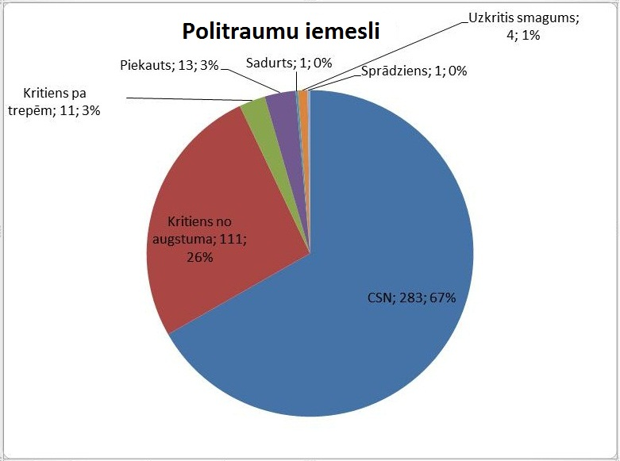
Austrumu slimnīcā apkopota statistika par politraumu gūšanas iemesliem
Austrumu slimnīcā apkopota statistika par politraumu gūšanas iemesliem 2018.gadā.
Liepājas reģionālās slimnīcas traumataloģijas nodaļā nogādāts 1969. gadā dzimis vīrietis, kurš Pāvilostas novada Vērgales pagastā, labojot ēkas jumtu, nokrita no piecu metru augstuma.
Cēsīs, veicot jumta apšūšanu, no kādas privātmājas ēkas jumta nokritis un smagas traumas guvis kāds 1972.gadā dzimis vīrietis.
Rīgā, kāds strādnieks nokritis no jumta un, krītot cauri sastatnēm, guvis traumas
Ziemeļkurzemes Reģionālajā slimnīcā miris vīrietis, kurš atvest no Ugāles pēc kritiena no šķūņa jumta.
Brīvības ielā no jumta nokrīt 18 gadus vecs jaunietis.

Slide 5
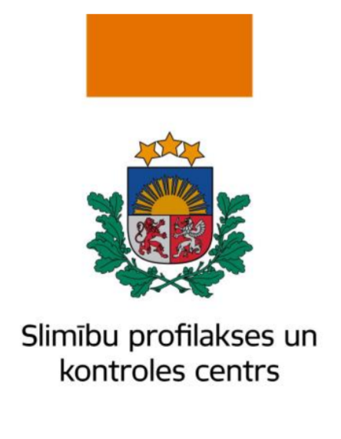
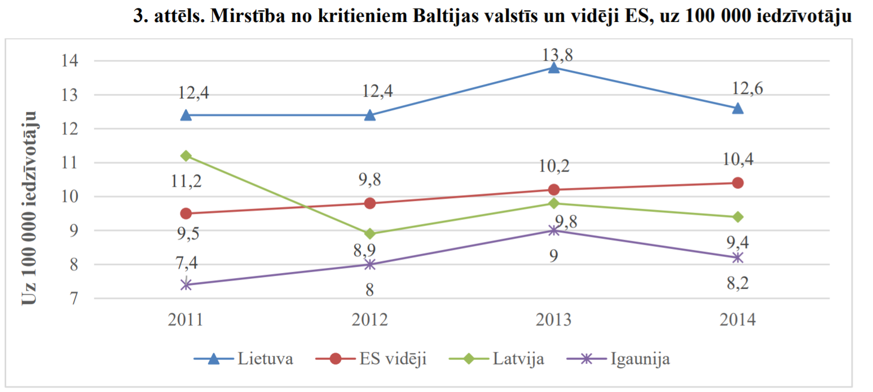
Austrumu slimnīcā apkopota statistika par politraumu gūšanas iemesliem
1) Ieskicēt problēmas būtību, kāda ir problēma, kuru jūs gribat risināt;
Novēršamo traumu izplatība Latvijā Mirstība no kritieniem
2008-2016

Slide 6

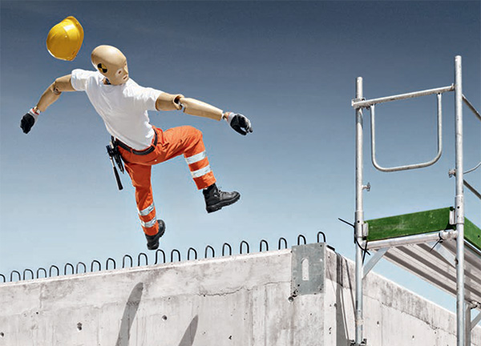
2011. gada 20. aprīlī 12:41
Rīgā otrdien no ēkas jumta, kurā izvietota Valsts darba inspekcija un Nodarbinātības valsts aģentūra, nokritis un gājis bojā strādnieks.
2019. 8. novembrī 14:46
Veicot Finanšu ministrijas ēkas jumta nomaiņas darbus, viens no darbu veicējiem ir nokritis no jumta un gājis bojā, informēja ministrijā.

Slide 7
Latvijas Jumiķu apvienība
1) Ieskicēt problēmas būtību, kāda ir problēma, kuru jūs gribat risināt;
Veicot Jumiķa darbus ir noteikti ierobežojumi :
Ministru kabineta noteikumi Nr.143, Rīgā 2014.gada 18.martā (prot. Nr.17 10.§),Darba aizsardzības prasības, strādājot augstumā.
Eiropas Parlamenta un Padomes 2001. gada 27. jūnija Direktīvas 2001/45/EK
Padomes Direktīva 89/686/EEK (1989. gada 21. decembris) par
dalībvalstu tiesību aktu tuvināšanu attiecībā uz individuālajiem aizsardzības līdzekļiem

Slide 8
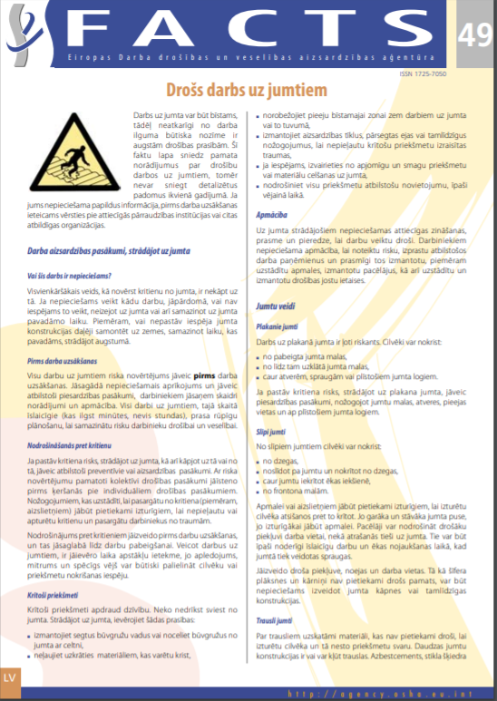
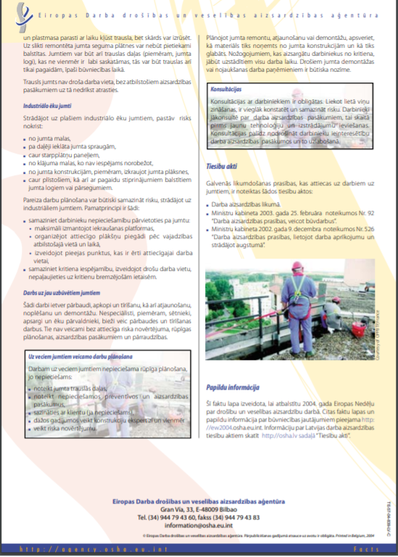
Latvijas Jumiķu apvienība
1) Ieskicēt problēmas būtību, kāda ir problēma, kuru jūs gribat risināt;

Slide 9
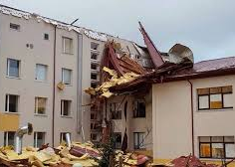
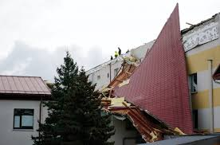
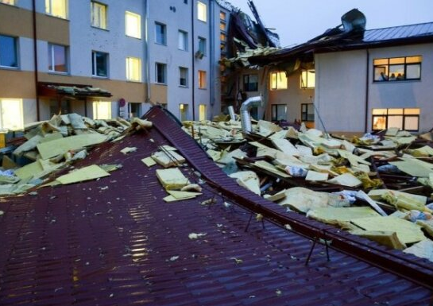
Latvijas Jumiķu apvienība
Nekvalitatīvu veiktu darbu rezultātā tiek bojāti īpašumi un apdraudēta cilvēku dzīvība un veselība.

Slide 10
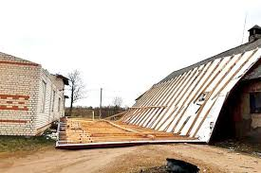
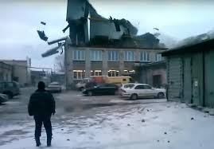
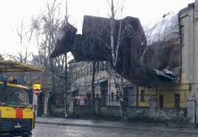
Latvijas Jumiķu apvienība
Nekvalitatīvu veiktu darbu rezultātā tiek bojāti īpašumi un apdraudēta cilvēku dzīvība un veselība.

Slide 11
Latvijas Jumiķu apvienība
Veicot šos darbus ir noteikti ierobežojumi :
Par sastatnēm.
Nodarbinātajiem, kas veic sastatņu montāžu/demontāžu noteikti jābūt apmācītiem atbilstoši Noteikumu 90 punktā noteiktajam, tātad par attiecīgā veida sastatņu montāžu/demontāžu, šo apmācību papildinot ar informēšanu (instruktāžu) par konkrēto sastatņu īpatnībām, kas saistītas ar montāžas vietu, paredzēto izmantošanas veidu un citiem specifiskiem apstākļiem. Jāatceras, ka sastatņu drošību regulējošie standarti var mainīties, jo tiek izdarīti to tehniskie uzlabojumi un pilnveidošana, tāpēc gan ražotājiem, gan arī atbildīgajiem speciālistiem ne tikai jāpārzina spēkā esošās prasības (piemēram, kas minētas Noteikumu 57.punktā nosauktajos standartos), bet jāseko līdzi vai tajos netiek veikti koriģējumi, vai pat būtiskas izmaiņas.
Noteikumi nosaka, ka arī darba aizsardzības speciālistam ir jābūt kompetentam un atbilstoši apmācītam par sastatņu uzbūvi, materiāliem, stiprības, stabilitātes un montāžas jautājumiem (diemžēl, nav iespējams apgalvot, ka visi augstāko izglītību darba aizsardzībā apguvušie tādi ir), lai viņu varētu norīkot par sastatnēm atbildīgo speciālistu.

Slide 12
Eiropas Parlamenta un Padomes 2001. gada 27. jūnija Direktīvas 2001/45/EK
7.2 Īpašas instrukcijas pagaidu drošības ierīču uzstādīšanai: Pagaidu nodrošināšanās punkti jāpiestiprina pie slodzes nesošām konstrukcijas sastāvdaļām,
kas iztur statisko slodzi, kas ir vismaz 12 kN (1,2 t).
7.3. Dokumentācija
Visām pastāvīgajām drošības ierīcēm jābūt dokumentācijai un atkarībā no drošības ierīces tipa arī tipa plāksnēm un informācijas dēlim lietošanai.
Drošības ierīces dokumentācijā jāiekļauj vismaz:
- objekta dati,
- montāžas uzņēmums, atbildīgais montieris
- salikto sistēmu ražojumu dati
(piemēram, atbilstības un ekspluatācijas īpašību deklarācija, montāžas instrukcijas)
- montāžas dokumentācija, ieskaitot montāžas ierīču un stiprinājumu fotoattēlu dokumentāciju;
- jumta un saliktās sistēmas shematisks attēlojums
- lietotāja rokasgrāmata
- piezīmes par periodiskajām pārbaudēm

Slide 13
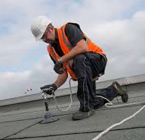
Eiropas Parlamenta un Padomes 2001. gada 27. jūnija Direktīvas 2001/45/EK
PĀRBAUDE
Esošo drošības iekārtu periodiska pārbaude jāveic kvalificētam personālam saskaņā ar ražotāja norādījumiem vai attiecīgajiem valsts noteikumiem. Inspekcija jādokumentē.
Ja vien ražotāja vai valsts noteikumos nav noteikts citādi, pēdējā pārbaude pirms lietošanas nedrīkst būt ilgāka par 12 mēnešiem.

Slide 14

Jumiķa profesijai ir noteikti ierobežojumi, bet nav noteiktas regulējošas prasības pret nodarbinātajiem.
Lielākajā daļā eiropas valstu pastāv būtiskas prasības pret Jumiķa un to saistīto darbu veicējiem, un personu kvalifikācijas dokumentiem.
Veikto darbu kvalitāte ir zema un nodarbināto darba drošību prasības netiek ievērotas. Lielākai daļai nodarbināto nav pielaides darbam augstumā vai tās izsniegtas formāli, nav atbilstošs veselības stāvoklis , tie neprot lietot personiskās drošības aprīkojumu.
2) Kāda ir situācija/ rezultāts ko vēlaties sasniegt;

Slide 15
Nepieciešams, līdzīgi kā skursteņiem vai gāzes iekārtām, noteikt atbildīgā, augstākās kvalifikācijas Jumiķa, apliecinājumu jumta konstrukciju un seguma veikto darbu atbilstības, drošības un tehnoloģisko prasību atbilstības novērtējumu.
Tas nodrošinātu oficiālu darbinieku nodarbināšanu arī privātajā sektorā, jo bez atbilstības dokumenta nevarētu nodot ēku ekspluatācijā.
Tas nodrošinās lielākus nodokļu ieņēmumus valts budžetā, un samazinātu traumu un nāves gadījumu risku privātajos būvobjektos.

Slide 16
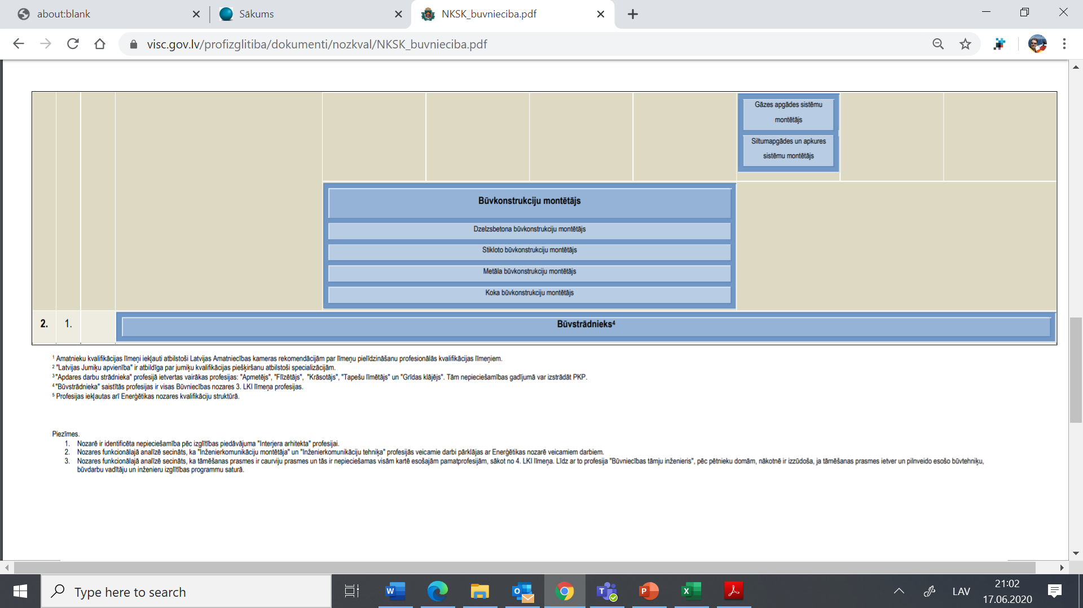
IM Būvniecības amatu kartē Latvijas Jumiķu apvienībai ir noteikta atbildība par jumiķu kvalifikācijām, bet nav MK noteikumi kas noteiktu prasību pēc šīm kvalifikācijām.
Līdz ar to saistošajos dokumentos ir jānosaka prasība pēc LJA izsniegtajām kvalifikācijām Jumiķa profesijas noteiktajās prasmēs.

Slide 17
Latvijas Jumiķu apvienības mērķi :
1. Nodrošināt nodarbināto darba drošības prasību pārzināšanu un nepieciešamo zināšanu pārbaudi. Tā samazinot iespējamo traumu skaitu.
2. Uzlabot veikto darbu kvalitātes prasību ievērošanu un samazināt riskus, ko rada tehnoloģisko prasību nepārzināšana.
3. Veikt patērētāju informēšanu par kvalificēto darbinieku prasmēm, tā samazinot nepamatotus tēriņus veikto darbu pārtaisīšanai un samazinot potenciālo vēja radīto risku dzīvības apdraudējumu.

Slide 18
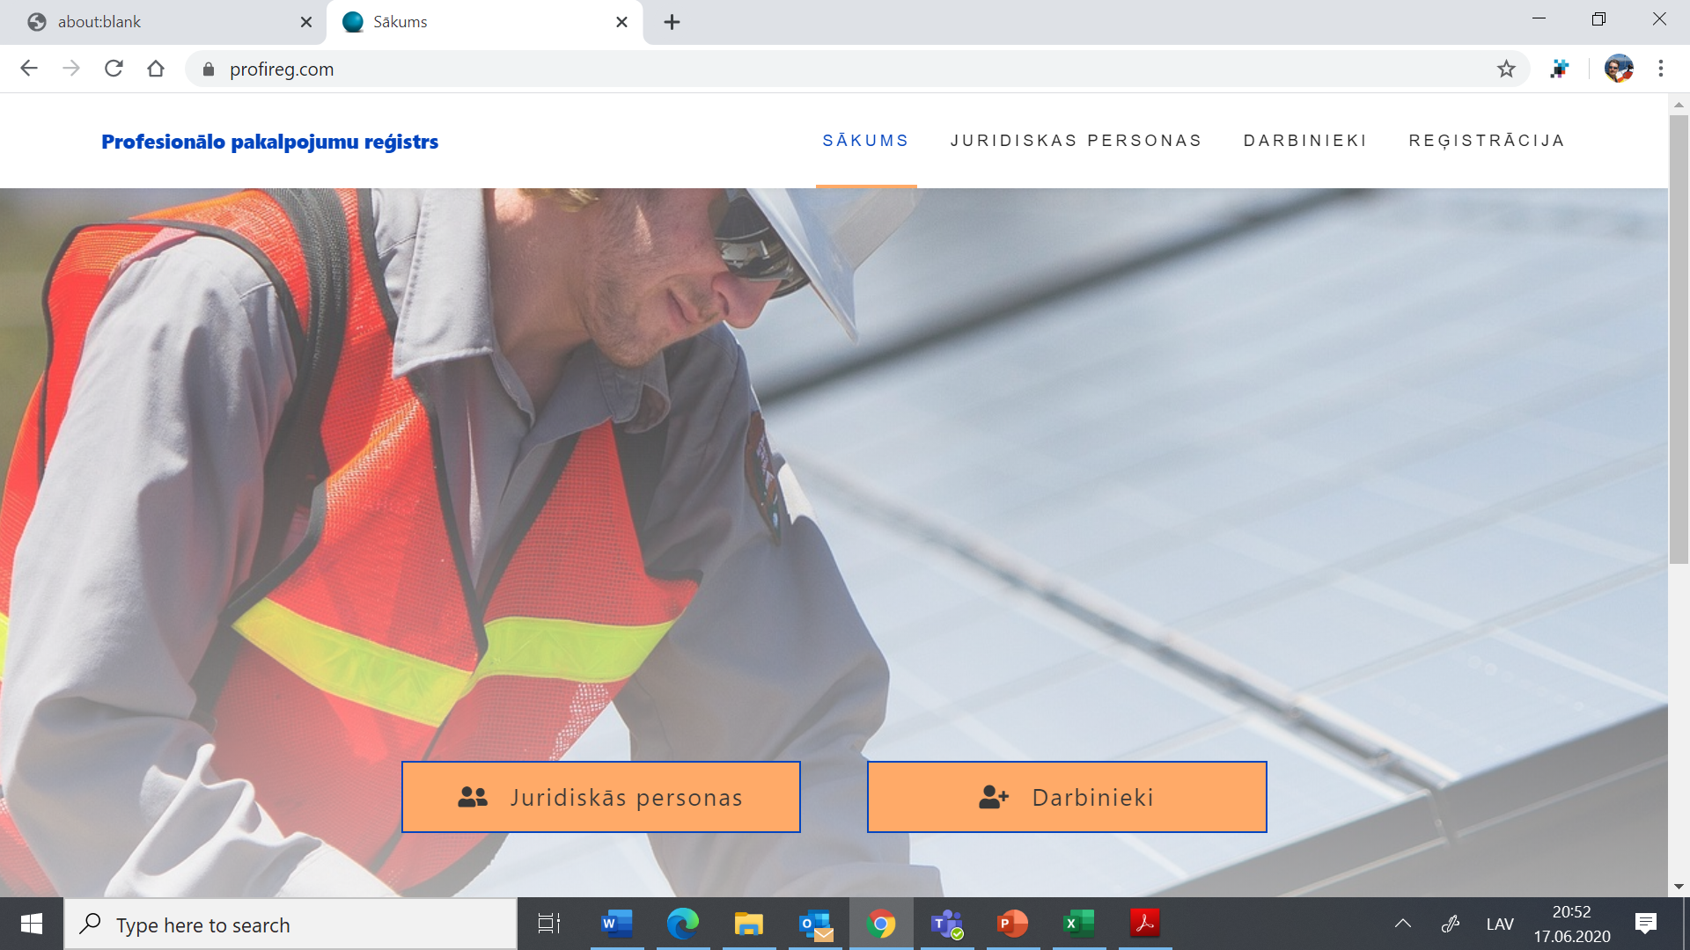
3.Kādi ir iespējamie instrumenti problēmas risināšanai, kāda veidā un ar kādiem pasākumiem problēmu varētu atrisināt. Kādi ir jūsu priekšlikumi.
Lai uzlabotu patērētāju informēšanu un aizsardzību, kā arī veicinātu amata veicēju profesionālo izglītošanu, LJA tuvākajā laikā uzsāks profesionālo uzņēmumu un personu reģistru. Reģistra mērķis ir noteikt uzņēmumiem viņu darbības sfēras vai specializācijas, noteiktā kvalifikācijas līmenī, ko noteiks uzņēmumā nodarbināto speciālistu prasmes un kvalifikācijas. Katrs speciālists saņems individuālu personas numuru, pēc kura reģistrā viņš būs atrodams, un jebkurš pasūtītājs vai darba devējs varēs pārliecināties par personas kvalifikāciju un specializēšanos.

Slide 19
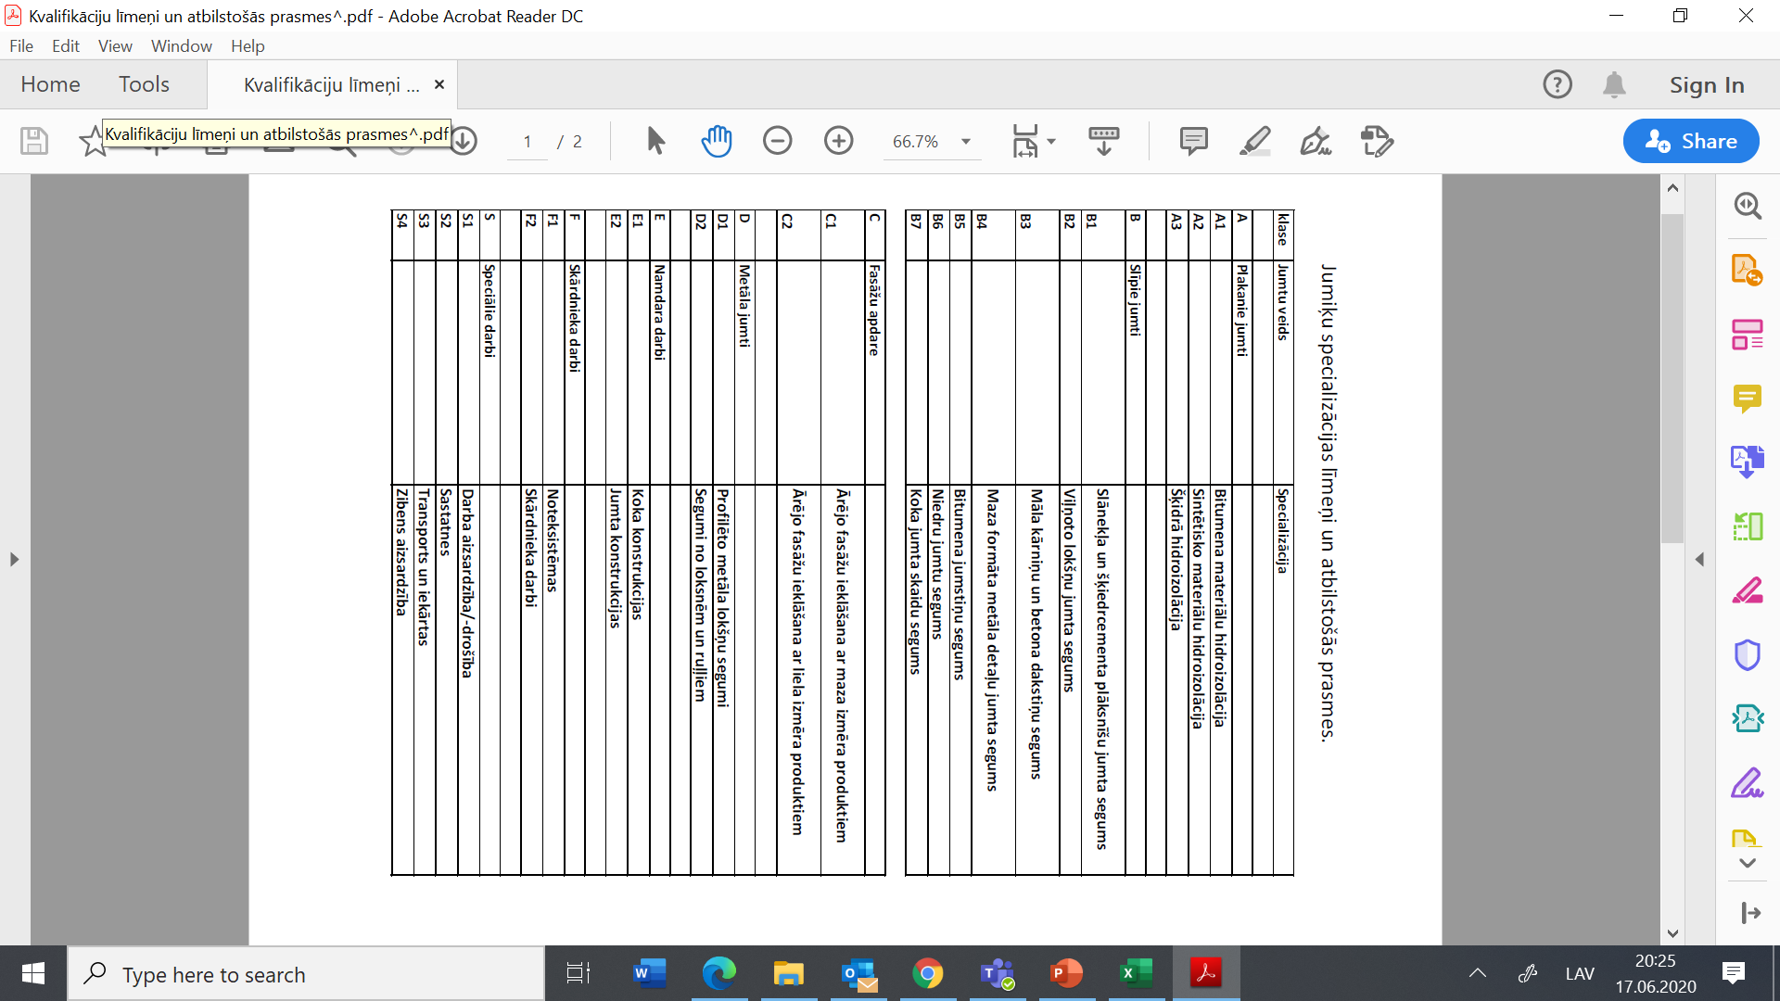
Jumiķa amata specializācijas

Slide 20
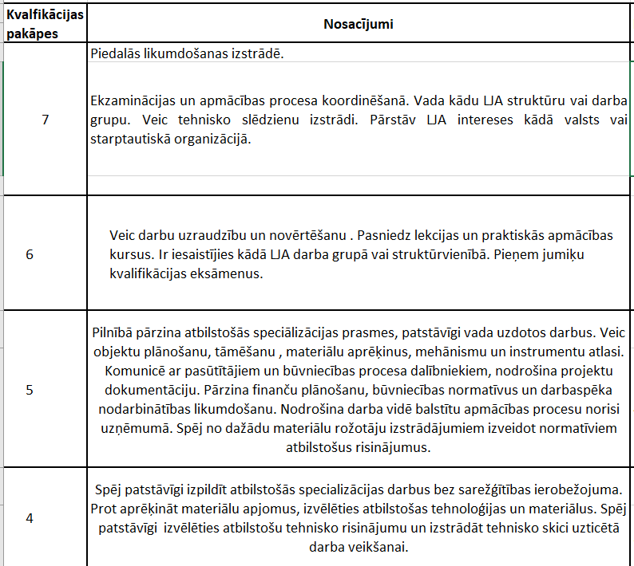
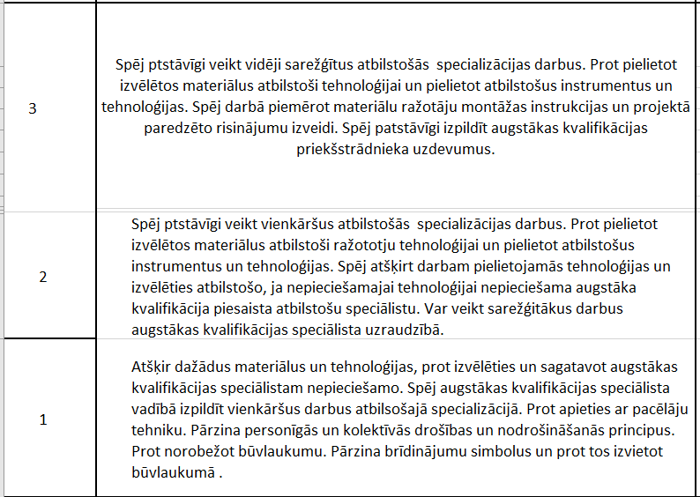
Jumiķa kvalifikācijas līmeņi un prasmes

Slide 21

Kopsavilkums
Noteikt Jumiķa profesiju par reglamentēto profesiju;
2. Noteikt LJA par atbildīgo institūciju Jumiķu profesijas kvalifikāciju piešķiršanā;
( IZM tas jau ir atrunāts Būvniecības amatu kartē)
3. Būvobjektos noteikt prasības pret Jumiķa amatā ( prasmēs) nodarbinātajiem, pielaist tikai pie tiem darbiem, par kuriem ir izsniegta pielaide atbilstoši kvalifikācijai, tā nodrošinot darbinieku drošību un izpildīto darbu kvalitāti.

